Slide 1

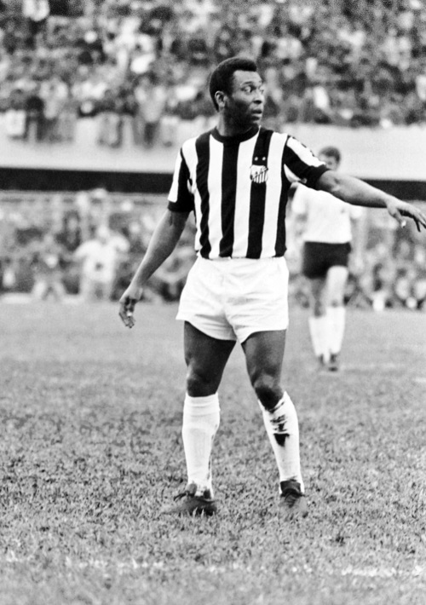
Пеле
рождение легенды

Slide 2
Thank you for attention
Пеле
рождение легенды

Slide 3
Thank you for attention
Пеле
рождение легенды

